Slide 1
Xóa 1 lỗi
8 điểm
7 ĐIỂM
Trả lời thêm 1 câu
TRÒ
CHƠI
10 điểm
9 điểm
xóa 1 điểm xấu
Chúc bạn may mắn

Slide 2
TRÒ CHƠI: VÒNG QUAY MAY MẮN
Văn bản thuyết minh là gì?
(VB thuyết minh là kiểu văn bản như thế nào?)
Xóa 1 lỗi
8 điểm
Trả lời thêm 1 câu
7 ĐIỂM
10 điểm
9 điểm
xóa 1 điểm xấu
Chúc bạn may mắn

Slide 3
a. Khái niệm:
Là kiểu VB thông dụng trong mọi lĩnh vực đời sống nhằm cung cấp tri thức khách quan về đặc điểm, tính chất, nguyên nhân...của các hiện tượng và sự vật trong tự nhiên, xã hội bằng phương thức trình bày, giới thiệu, giải thích.

Slide 4
TRÒ CHƠI: VÒNG QUAY MAY MẮN
Văn bản thuyết minh viết ra nhằm mục đích gì?
Xóa 1 lỗi
8 điểm
Trả lời thêm 1 câu
7 ĐIỂM
10 điểm
9 điểm
xóa 1 điểm xấu
Chúc bạn may mắn

Slide 5
b. Mục đích:
Đáp ứng được nhu cầu hiểu biết, cung cấp cho con người những tri thức tự nhiên và xã hội, để có thể vận dụng vào phục vụ lợi ích của mình.

Slide 6
TRÒ CHƠI: VÒNG QUAY MAY MẮN
Tính chất của văn bản thuyết minh?
Xóa 1 lỗi
8 điểm
Trả lời thêm 1 câu
7 ĐIỂM
10 điểm
9 điểm
xóa 1 điểm xấu
Chúc bạn may mắn

Slide 7
c. Tính chất:
- Giới thiệu sự vật, hiện tượng tự nhiên, xã hội.
Xác thực, khoa học và rõ ràng, hấp dẫn.
Sử dụng ngôn ngữ chính xác, cô đọng, chặt chẽ, sinh động.

Slide 8
TRÒ CHƠI: VÒNG QUAY MAY MẮN
Em hãy cho biết các phương pháp thuyết minh đã học và thường dùng ?
Xóa 1 lỗi
8 điểm
Trả lời thêm 1 câu
7 ĐIỂM
10 điểm
9 điểm
xóa 1 điểm xấu
Chúc bạn may mắn

Slide 9
d. Phương pháp thuyết minh:
Phương pháp nêu định nghĩa, giải thích, liệt kê, nêu ví dụ, dung số liệu, so sánh đối chiếu, phân tích, phân loại….

Slide 10
SỬ DỤNG MỘT SỐ BIỆN PHÁP NGHỆ THUẬT TRONG VĂN BẢN THUYẾT MINH

Slide 11
VĂN BẢN THUYẾT MINH
a. Khái niệm:
Là kiểu VB thông dụng trong mọi lĩnh vực đời sống nhằm cung cấp tri thức khách quan về đặc điểm, tính chất, nguyên nhân...của các hiện tượng và sự vật trong tự nhiên, xã hội bằng phương thức trình bày, giới thiệu, giải thích.
b. Mục đích:
Đáp ứng được nhu cầu hiểu biết, cung cấp cho con người những tri thức tự nhiên và xã hội, để có thể vận dụng vào phục vụ lợi ích của mình.
c. Tính chất:
- Giới thiệu sự vật, hiện tượng tự nhiên, xã hội.
- Xác thực, khoa học và rõ ràng, hấp dẫn.
- Sử dụng ngôn ngữ chính xác, cô đọng, chặt chẽ, sinh động.
d. Phương pháp thuyết minh:
Phương pháp nêu định nghĩa, giải thích, liệt kê, nêu ví dụ, dung số liệu, so sánh đối chiếu, phân tích, phân loại….

Slide 12
I. TÌM HIỂU VIỆC SỬ DỤNG MỘT SỐ BPNT TRONG VĂN BẢN THUYẾT MINH

Slide 13
ĐỌC VB: « Hạ Long- Đá và nước »

Slide 14
Tham quan Vịnh Hạ Long

Slide 15
PHIẾU HỌC TẬP
Đối tượng thuyết minh?.....................................................................................
………………………………………………………………………………………………………………………………………………………………………………………………………………………………………………………………………
2. Phương pháp thuyết minh nào được sử dụng trong bài?.................................................................
……………………………………………………..……………………………………………………...
3. Biện pháp nghệ thuật nào được tác giả sử dụng trong bài văn và ý nghĩa của nó?...........................
……………………………………………………..……………………………………………………..

Slide 16
PHIẾU HỌC TẬP
- Đối tượng thuyết minh: Sự kì lạ của Đá và nước ở Hạ Long (vấn đề trừu tượng thuyết minh về bản chất của sinh vật.)
(Văn bản đã cung cấp tri thức khách quan về đối tượng đó là sự kỳ lạ của Hạ Long là vô tận)
- Phương pháp thuyết minh: giải thích, liệt kê, phân tích ....
- Sử dụng một số biện pháp nghệ thuật: tưởng tượng, liên tưởng, nhân hóa, so sánh, miêu tả ...

Slide 17
PHIẾU HỌC TẬP
Các biện pháp NT sử dụng trong bài Hạ Long-đá và nước:
*Miêu tả : Chính nước làm cho đá sống dậy làm cho đá vốn bất động vô tri trở nên linh hoạt, có tâm hồn......
*Nhân hóa:
- Đá có tuổi: già trẻ...
- Đá có tâm hồn, tính cách: tinh nghịch , nghiêm trang...
- Đá có cảm xúc: vui, buồn...
- Đá biết tụ họp: trò chuyện...
*So sánh :
+ So sánh sự di chuyển của nước như người bộ hành......
+ So sánh tính chất của đá đặc biệt là khi ánh sáng hắt vào (Trang nghiêm, tinh nghich buôn vui, hơn ,như đang đai lại, tụ lai...)
* Triết lý: Thiên nhiên tạo nên thế giới bằng những nghịch lý đến lạ lùng.

Slide 18
PHIẾU HỌC TẬP
- Sử dụng một số biện pháp nghệ thuật: tưởng tượng, liên tưởng, nhân hóa, so sánh, miêu tả ...
➔ Sử dụng một số biện pháp nghệ thuật: góp phần làm nổi bật đặc điểm đối tượng thuyết minh khiến bài văn sống động, hấp dẫn gây hứng thú cho người đọc

Slide 19
GHI NHỚ
Muốn làm cho văn bản thuyết minh được sinh động, hấp dẫn, người ta vận dụng them một số BPNT như kể chuyện, tự thuật, đối thoại theo ẩn dụ, nhân hóa hoặc các cá thức vè, diễn ca…
Yêu cầu: các BPNT cần được sử dụng thích hợp, góp phần làm nổi bật đặc điểm của đối tượng thuyết minh và gây hứng thú cho người đọc.

Slide 20
II. LUYỆN TẬP

Slide 21
Bài tập 1
Bài tập 1
Đọc văn bản: “Ngọc Hoàng xử tội ruồi xanh”
a.- Có tính chất thuyết minh thể hiện ở chỗ nó cung cấp các kiến thức khách quan đáng tin cậy về loài ruồi: về họ, giống, loài, về các tập tính sinh sống, sinh đẻ, đặc điểm cấu tạo cơ thể...
- Các phương pháp thuyết minh đã được sử dụng : định nghĩa (thuộc họ côn trùng hai cánh...); phân loại các loại ruồi; nêu số liệu (số vi khuẩn, số lượng sinh sản của một cặp ruồi); liệt kê (mắt lưới, chân tiết ra chất dính...) ...

Slide 22
Bài tập 1
Bài tập 1
Đọc văn bản: “Ngọc Hoàng xử tội ruồi xanh”
b. Nét đặc biệt của bài thuyết minh
- Về hình thức: văn bản như bản tường thuật về một phiên toà.
-Về cấu trúc : như biên bản một cuộc tranh luận về pháp lí
- Về nội dung: như một câu chuyện kể về loài Ruồi .
* Các BPNT: kể chuyện miêu tả, nhân hoá, ẩn dụ ...
c. Tác dụng: ➔ Làm cho không chỉ làm nội bật nội dung cần thuyết minh mà còn làm cho bài văn trở nên sinh động, hấp dẫn, gây hứng thú cho người đọc.

Slide 23
BÀI TẬP 2
Bà tôi thường kể cho tôi nghe rằng chim cú kêu là có ma tới. Tôi hỏi vì sao thì bà giải thích: thế cháu không nghe tiếng cú kêu thường vọng từ bãi tha ma đến hay sao?”. Sau này học môn sinh học tôi mới biết là không phải như vậy. Chim cú là loài chim ăn thịt, thường ăn thịt lũ chuột đồng, kẻ phá hoại mùa màng. Chim cú là giống vật có lợi, là bạn của nhà nông. Sở dĩ chim cú thường lui tới bãi tha ma là vì ở đó có lũ chuột đồng đào hang. Bây giờ mỗi lần nghe tiếng chim cú, tôi chẵng những không sợ mà còn vui vì biết rằng người bạn của nhà nông đang hoạt động.

Slide 24
BÀI TẬP 2
- Thuyết minh nhằm nói về tập tính của chim cú dưới dạng một ngộ nhận thời thơ ấu, sau lớn lên đi học mới có dịp nhận thức lại sự nhầm lẫn cũ
- Biện pháp nghệ thuật: lấy ngộ nhận hồi nhỏ làm đầu mối câu chuyện.

Slide 25
CHUẨN BỊ BÀI MỚI
Đề bài: thuyết minh một trong các đồ dùng sau: cái quạt, bút bi, cái kéo, chiếc nón.
Nhóm 1. cái quạt
Nhóm 2. cái kéo
Nhóm 3. bút bi
Nhóm 4. chiếc nón
Lưu ý:
+ Các nhóm có thể sử dụng hình thức: vẽ tranh, mang vật đạo cụ thể, trình chiếu…
+ Giáo viên gọi 1 bạn bất kì trong nhóm lên thuyết trình

Slide 26
III. THỰC HÀNH

Slide 27
CỦNG CỐ KIẾN THỨC
- Yêu cầu:
+ Về nội dung:
Văn bản thuyết minh phải nêu được công dụng, cấu tạo, chủng loại, lịch sử của các đồ dùng như trong đề nêu.
+ Về hình thức:
Phải biết vận dụng một số biện pháp nghệ thuật để giúp cho văn bản thuyết minh thêm sinh động, hấp dẫn.

Slide 28
THỰC HÀNH
Mỗi bạn có 10p để thuyết trình
Các bạn nhóm khác nhận xét, cho điểm
Điểm nhóm = (điểm trung bình của 3 nhóm còn lại + điểm của giáo viên)/ 2
Bạn thuyết trình được cộng 1 điểm so với điểm nhóm
Được cộng điểm tương tác khi thuyết trình

Slide 29
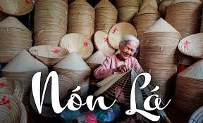
BÀI VIẾT MẪU
Thuyết minh chiếc nón lá Việt Nam

Slide 30
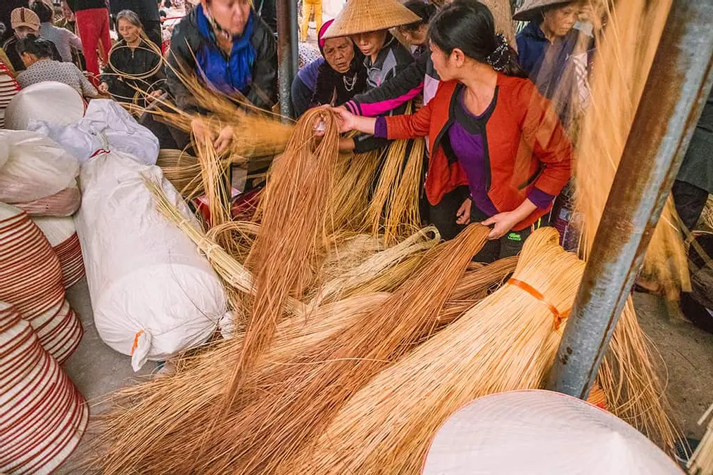
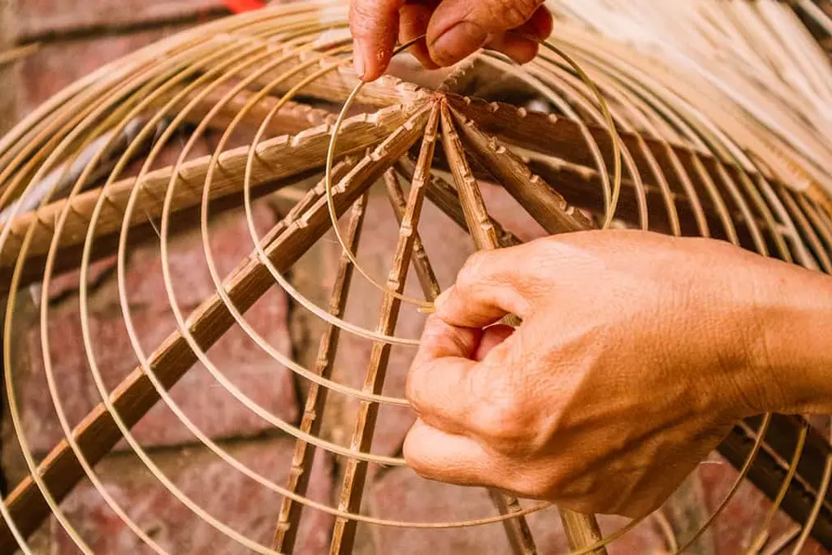
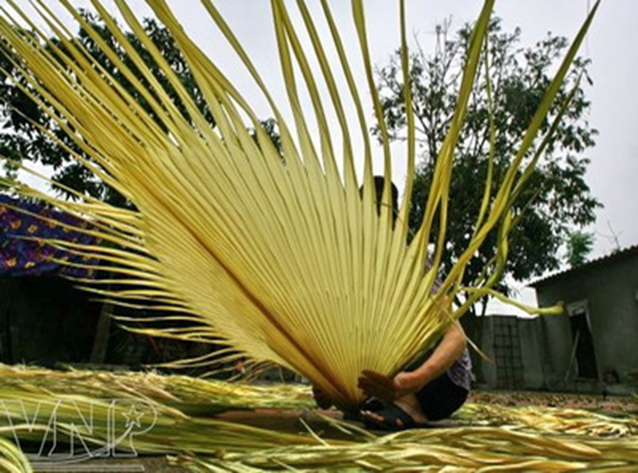
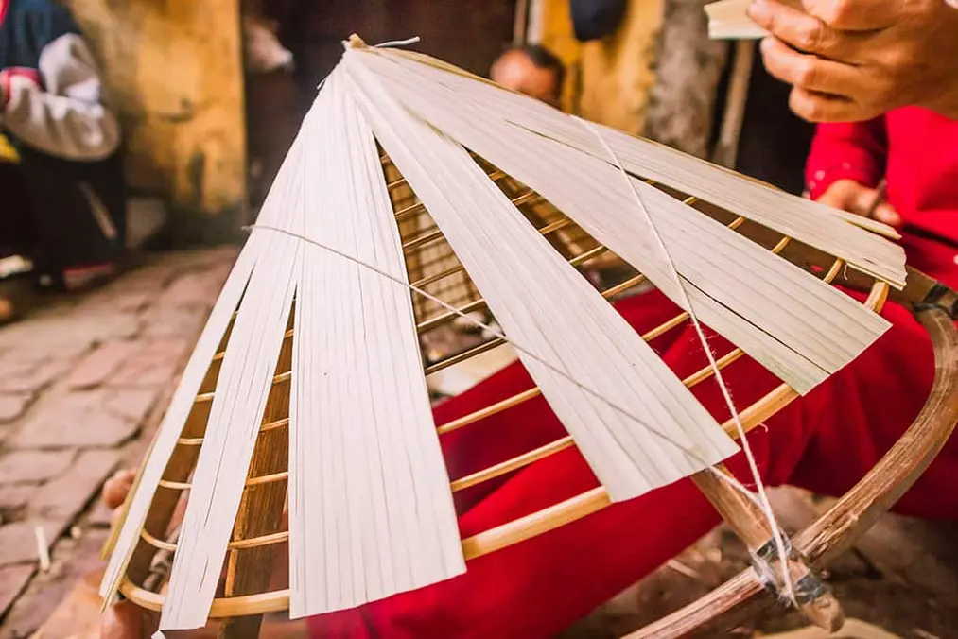

Slide 31
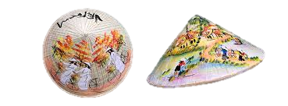
BÀI VIẾT MẪU
Thuyết minh chiếc nón lá Việt Nam
Thuyết minh
Thể loại:
- Đối tượng thuyết minh:
Chiếc nón lá Việt Nam

Slide 32
BÀI VIẾT MẪU
Thuyết minh chiếc nón lá Việt Nam
DÀN Ý:
I. Mở bài:
Giới thiệu đối tượng thuyết minh( Nêu khái quát ý nghĩa của chiếc nón lá trong đời sống dân tộc hoặc trích dẫn một vài câu thơ, một vài ý kiến về chiếc nón lá VN, hoặc nhập vai chiếc nón tự giới thiệu về mình).
II.Thân bài: Thuyết minh đối tượng
1.Nguồn gốc xuất xứ và chủng loại, những làng nghề làm nón nổi tiếng.
- Nguồn gốc: Chiếc nón lá xuất hiện sớm trong lịch sử dân tộc VN. Hình ảnh tiền thân của nó đó được chạm khắc trên trống đồng Ngọc Lũ và thạp đồng Đào Thịnh cách đây 2500-3000 năm.

Slide 33
BÀI VIẾT MẪU
Thuyết minh chiếc nón lá Việt Nam
- Chủng loại: Chiếc nón thông dụng là nón lá, người Bình Định có nón ngựa làm bằng lá dứa chuyên dùng đội khi đi cưỡi ngựa.Người Bắc Ninh có nón thúng quai thao,người Huế có nón bài thơ. Lính tráng thời xưa hay đội nón dấu. Ngoài ra còn có nón rơm, nón khua (dùng cho người hầu các quan lại).....
- Những làng nghề nón nổi tiếng: Nón làng Chuông (Hà Tây) bền và đẹp từng là vật để cung tiến hoàng hậu, công chúa, là kỉ vật của những cô gái khi lên xe hoa về nhà chồng, nón Gò Găng (Bình Định), nón Huế thanh mảnh.....
2. Đặc điểm của chiếc nón.
- Nguyên liệu làm nón: lá cọ, lá hồi, lá dứa, bẹ măng khô....rơm, tre...

Slide 34
BÀI VIẾT MẪU
Thuyết minh chiếc nón lá Việt Nam
- Hình dáng: Hình chóp như một chiếc kim tự tháp thu nhỏ. Đường kính rộng 41 cm
- Cấu tạo: 3 phần: Khung nón, vành nón và chóp nón
3. Qui trình làm nón:
- Chọn và làm lá:
+ Lá non, không bị sâu và rách.
+ Lá được vò trong cát, sau đó phơi dưới nắng nhẹ hay sấy trong cho chuyển thành màu trắng rồi hơ qua 1 lượt diêm sinh cho lá bền không mốc.
+ Lấy giẻ nhúng nước, đem hơ trên lửa cho nóng rồi chà nhẹ lên lá để lá thẳng và những đường gân cũng bằng với mặt lá, rồi treo lên từng chùm cho lá thẳng.
- Uốn và nức vành:
+ Vành nón được làm từ cật nứa vót nhẵn. Dùng cây mác sắc, chuốt mỏng từng sợi tre thành 16 nan vành.

Slide 35
BÀI VIẾT MẪU
Thuyết minh chiếc nón lá Việt Nam
+ Khung nón được những người thợ cao tay làm sẵn có sáu cây sườn chính, khoảng cách giống nhau để gài 16 nan vành lớn nhỏ khác nhau.
+ Dựng những nan vành uốn vòng thật tròn trịa vào khung.
- Xây và lợp lá:
+ Lấy kéo cắt chéo đầu trên của lá, sau đó lấy kim xâu chừng 20-25 chiếc lá lại với nhau xếp đều lên khuôn nón từ vành đầu tiên đến vành cuối cùng (chóp nón). Xếp đến đâu phải buộc dây gai lại đến đó cho nón không xô lệch (Nón Huế có hai lớp, nón Chuông có ba lớp)
- Khâu nón:
+ Khâu từ vành đầu tiên đến vành cuối cùng là chóp nón.
+ Chỉ khâu là dây cước, dai, bền. Mũi khâu đều tay thì nón mới đẹp.

Slide 36
BÀI VIẾT MẪU
Thuyết minh chiếc nón lá Việt Nam
+ Trong lòng nón người thợ có thể dùng một số bức tranh trang trí. Nón Huế luôn có những lăng tẩm đình đài cùng cô gái Huế trong tà áo dài tím được thêu bên ngoài.
+ Phía trong chóp nón , có thể được đính một mảnh gương nhỏ.
+ Khâu giăng mắc ở hai điểm đối diện trong lòng nón bằng chỉ màu để buộc quai nón.
Sau khi hoàn thiện : cần quét một lớp dầu bóng để nón bền và đẹp.
4. Giá trị:
- Nón dùng để che nắng, che mưa.
- Nón là người bạn thủy chung của người nông dân một nắng hai sương: chiếc nón trở thành chiếc quạt mát xua đi cái nắng nóng trưa hè, trở thành chiếc cốc xua đi cơn khát cháy khô ...
- Chiếc nón góp phần tôn lên vẻ đẹp của người phụ nữ VN.

Slide 37
BÀI VIẾT MẪU
Nón lá là nguồn cảm hứng vô tận cho thơ ca, nhạc họa, nó mang niềm vui rạo rực “em đội nón bài thơ, đi đón ngày hội mở”, gợi dáng mẹ tảo tần “Mẹ về nón lá nghiêng che”....
- Là món quà kỉ niệm đối với khách du lịch.
- Trở thành đạo cụ không thể thiếu đối với một số loại hình nghệ thuật: múa nón, hát quan họ.......
5. Cách bảo quản:
Để nón ở nơi khô ráo, tránh ẩm mốc
III. Kết bài: Nêu cảm nghĩ, thái độ của em về chiếc nón lá VN như yêu thích, trân trọng, tự hào về vẻ đẹp, ý nghĩa của chiếc nón lá và sự tài hoa của người thợ. Là món quà kỉ niệm đối với khách du lịch.
- Trở thành đạo cụ không thể thiếu đối với một số loại hình nghệ thuật: múa nón, hát quan họ.......

Slide 38
THANKS

